Slide 1
Novinky v ISAC a síti eMeDocS
Michal schmidt, icz
10.12.2025

Slide 2
Novinky v ISAC a síti eMeDocS
Aktuální stav sítě eMeDocS
Nároky na výměnné sítě
Aktuální novinky v ISAC
Plánované novinky ve verzi 5
Plán na generační upgrade ISAC 6 (2026)

Slide 3
Aktuální stav sítě eMeDocS
Výměnná síť eMeDocS s rysy afinitní domény
Smluvní společenství poskytovatelů zdravotních služeb
Řízení výměnné sítě (technické, organizační, rozvojové)
Projektové řízení
Plánování
Finanční modelování
47 nemocnic (6 krajů a Praha), 6 ZZS, brána NCP, brána NZIS, brána ClickBox, brána eZpráva
Za poslední rok
32 mil. transakcí
570 tis. dotazů na informace o pacientovi (EC, Pacientský souhrn, zdravotnické dokumenty)
23 mil. odpovědí na dotazy na informace o pacientovi

Slide 4
Nároky na výměnné sítě
Standardy
DASTA, IHE, ATNA, HL7 FHIR
Certifikace
Národní eHealth standardy
Afinitní domény x Akreditované Afinitní domény
NIS2
Spolupráce s jinými výměnnými sítěmi
Rozvoj NCPeH
Technologický pokrok

Slide 5
Aktuální novinky v ISAC
Připojení výměnných sítí ClickBox a eZpráva (technické, organizační, smluvní)
Nové zobrazení seznamu dokumentů: místo ikonek 3písmenné zkratky (důvod: fulltextové vyhledávání dle typů dokumentů)
Podpora pro typy dokumentů v EC:
AMB, HOSP, RDG, KONZ … v základní verzi
LAB, PAT (s textovými výsledky) … v projektu pro nemocnice Kraje Vysočina
Průběžné aktualizace pro PS CDA L3/L1 NCP (pro konkrétní zákazníky)

Slide 6
Aktuální novinky v ISAC
Add-on moduly ISAC
PS strana B
ISAC AZD
ISAC eHSB
ISAC MPI
ISAC DocReg
ISAC Centrální služby eHealth

Slide 7
Plánované novinky ve verzi 5
Originální dokumenty na NCP
Možno řešit samostatně od PS
Podmínkou jsou služby patsum/getdoc, resp. survey/handover
První implementace vůči 3 různým NISům očekáváme v průběhu ledna
Nové typy dokumentů v EC
Výjezdová zpráva
DICOM studie
….

Slide 8
Plán na generační upgrade ISAC 6 (2026)
RID (přechodné období pro RČ)
Nové interní knihovny
Upgrade Message brokeru - clustering
Upgrade web ISAC, další prohlížeče EC
Nové zobrazení EC, včetně potenciálního využití AI
Nová prohlížeče dokumentů (vč. Acrobat PDF)
Další typy dokumentů

Slide 9
Plán na generační upgrade ISAC 6 (2026)
HL7 FHIR
Lékový záznam
Ukládání dokumentů do DEA
Logy dle ATNA
Nové statistiky, testovací nástroje
Nové sekce PS CDA
Integrace s IHE infrastrukturou eMeDocS II

Slide 10
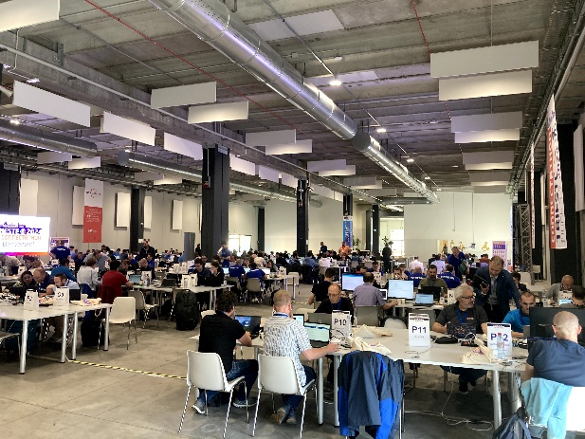

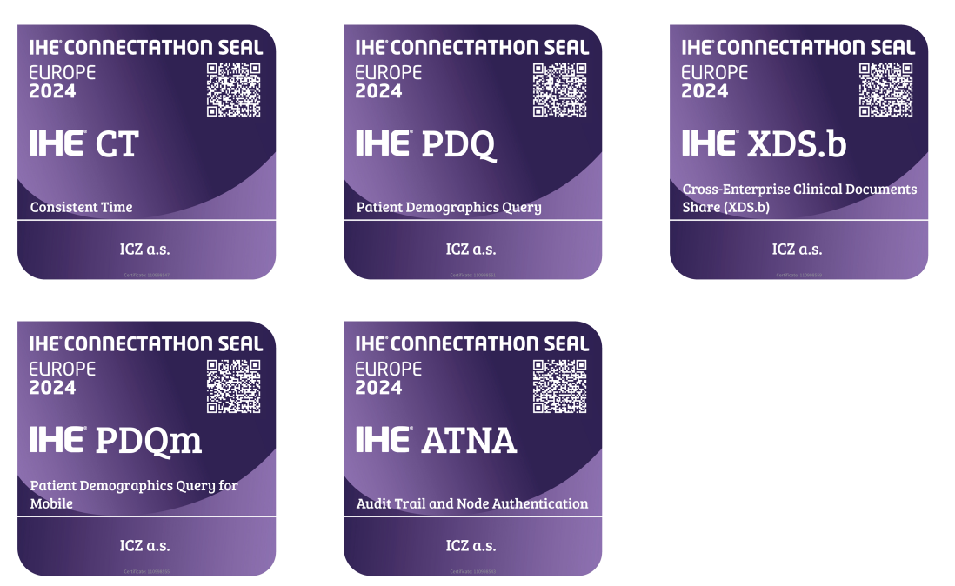
A co nás čeká v březnu

Slide 11

www.iczgroup.com

